Slide 1
Przedszkola firmowe KiDS&Co.
Centrum Rozwoju Dziecka Sp. z o.o.

Slide 2
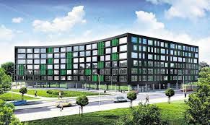
Przedszkole KiDS&Co. – Green Horizon Łódź
Od września 2013 w Łodzi funkcjonuje przedszkole firmowe dla pracowników firmy Infosys.
Uczęszczają do niego dzieci z pięciu grup wiekowych, w tym jednej żłobkowej.
Przestronne, jasne i kolorowe sale zachęcają do zabaw i edukacji w systemie dwujęzycznym.
We wrześniu 2014 roku w odpowiedzi na potrzeby pracowników powstały dwa kolejne oddziały przedszkola i żłobka na terenie budynku Green Horizion w Łodzi.

Slide 3
W krainie malucha - program wspierający powrót na rynek pracy pracowników firmy INFOSYS, sprawujących opiekę nad dziećmi do lat 3
Wartość projektu:
763 617,46 zł
Cel projektu:
Zwiększenie aktywnego uczestnictwa w życiu zawodowym pracowników Infosys przez zwiększenie miejsc opieki nad dziećmi do lat 3.
Czas trwania projektu:
01-09-2016 r.-> 31.08.2018 r.
Zrealizowane zadania:
Stworzenie nowych miejsc opieki nad dziećmi
Doposażenie żłobka w sprzęt wykorzystywany na potrzeby edukacji dzieci
Realizacja opieki edukacyjno – wychowawczej dzieci do lat 3 Od września 2013 w Łodzi funkcjonuje przedszkole firmowe dla pracowników firmy Infosys ( m.in. zatrudnienie kadry, wyżywienie, najem lokalu)
Realizacja zajęć dodatkowych dla dzieci
Realizacja zajęć specjalistycznych dla dzieci (dogoterapia, terapia sensoryczna)

Slide 4
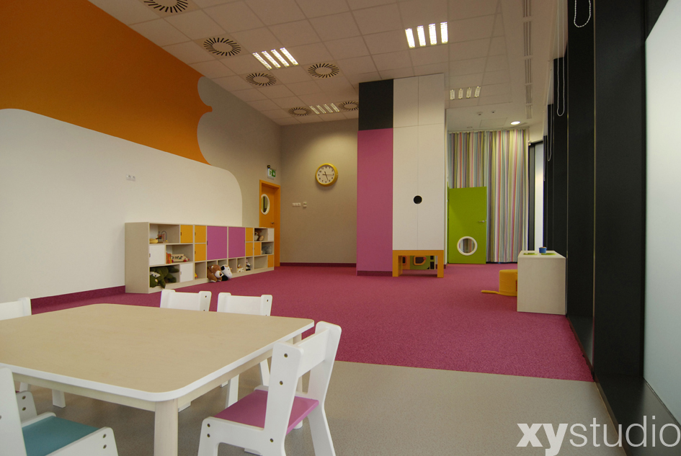

Slide 5
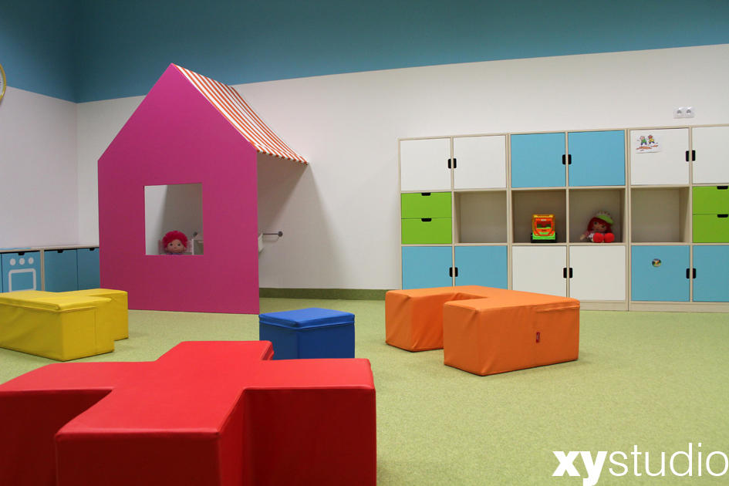

Slide 6
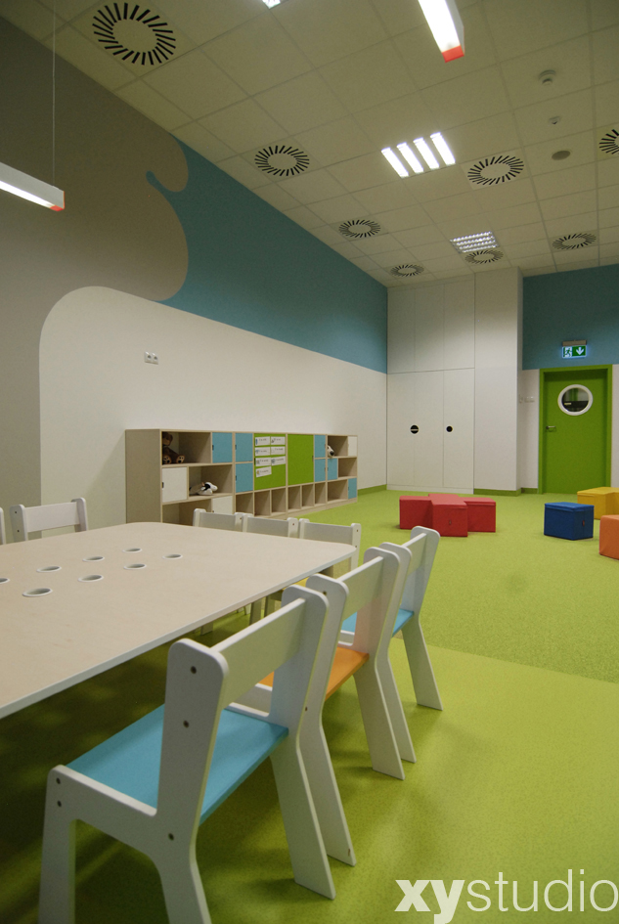

Slide 7
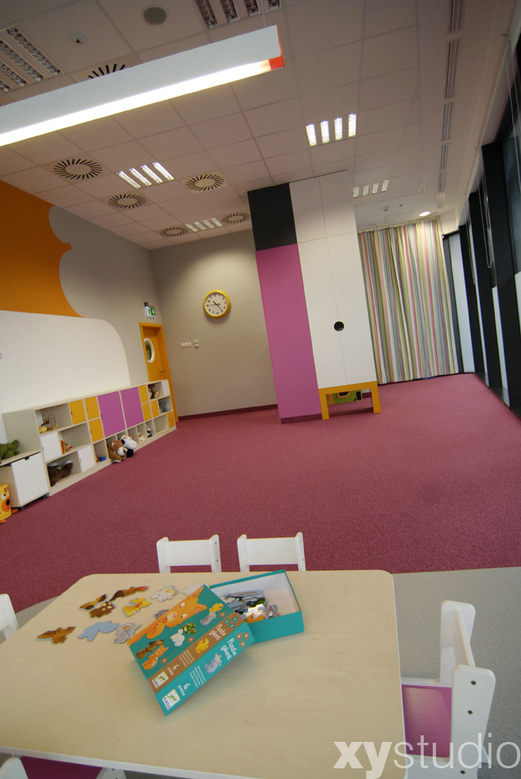

Slide 8
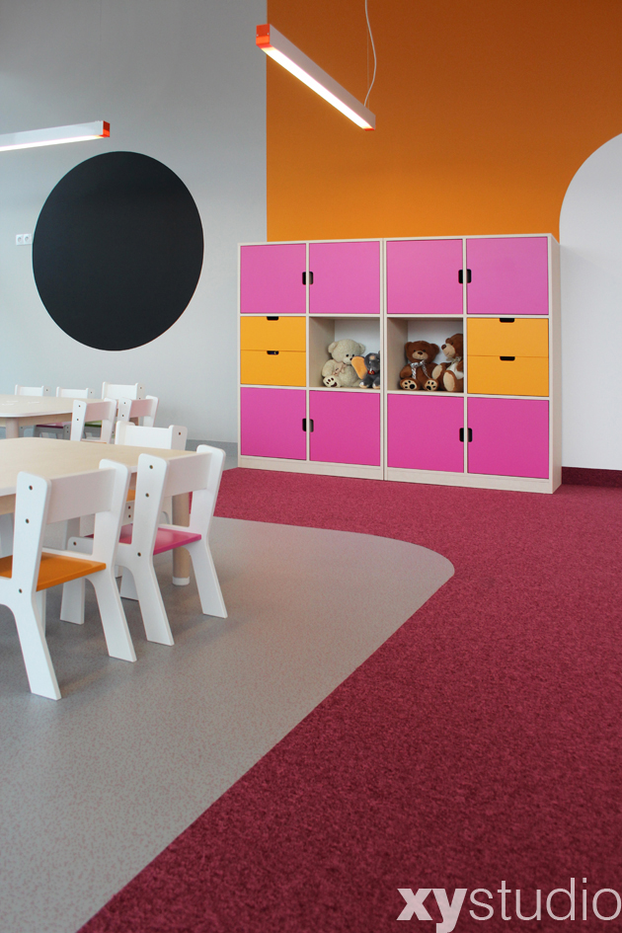

Slide 9
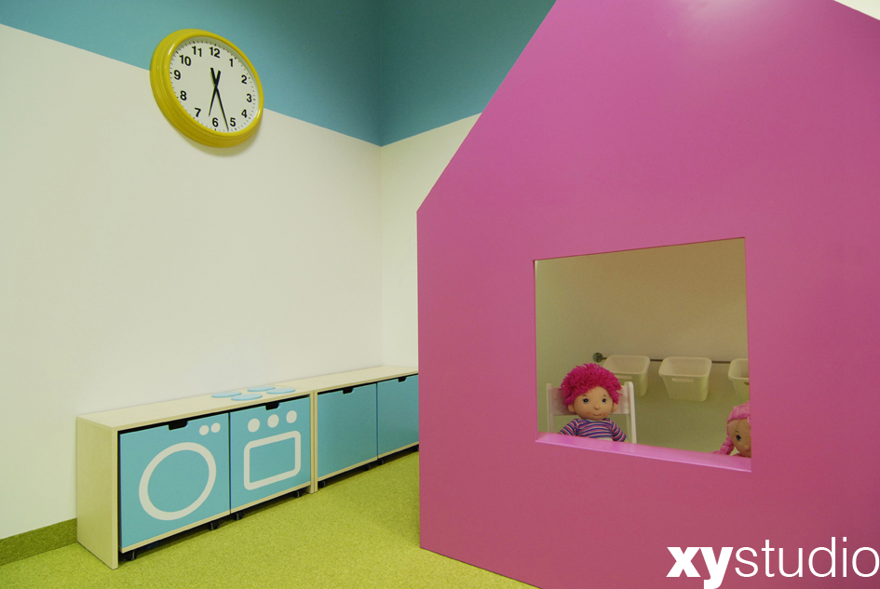

Slide 10
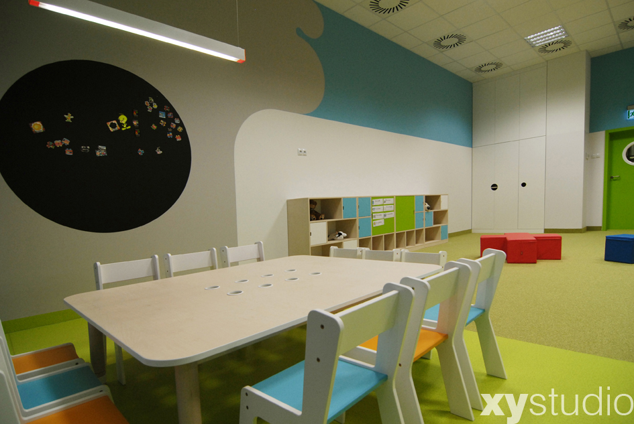

Slide 11
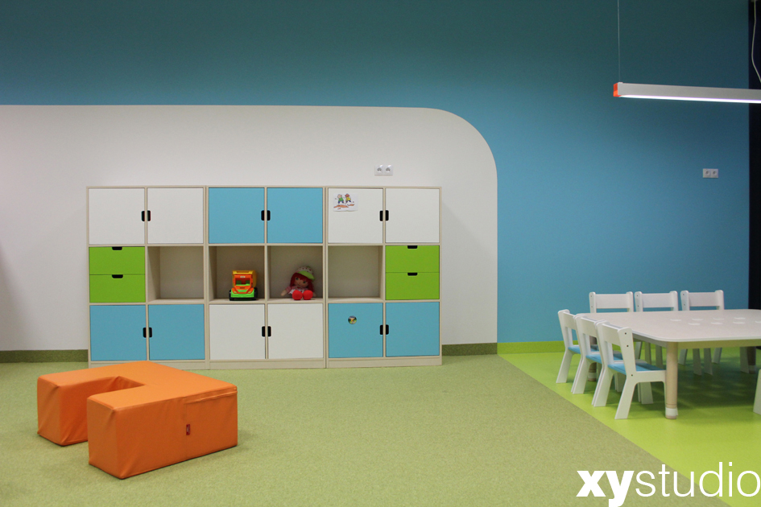

Slide 12
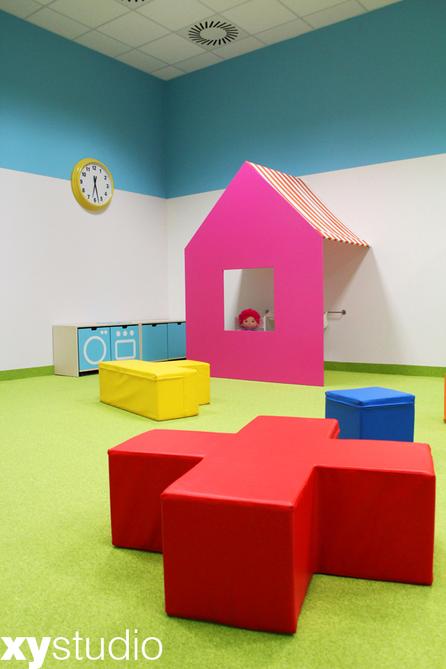

Slide 13
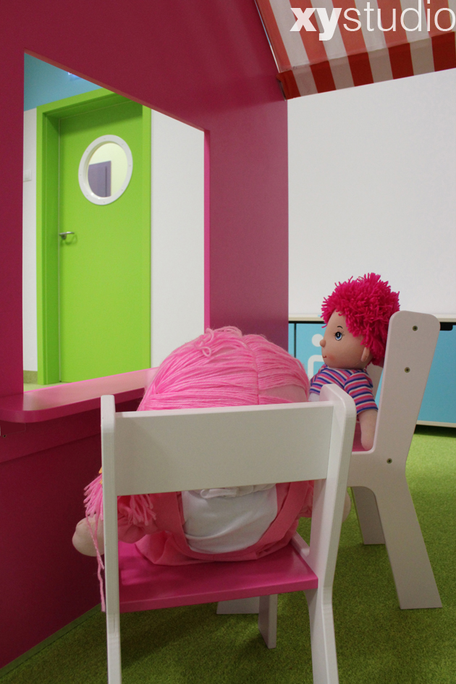

Slide 14
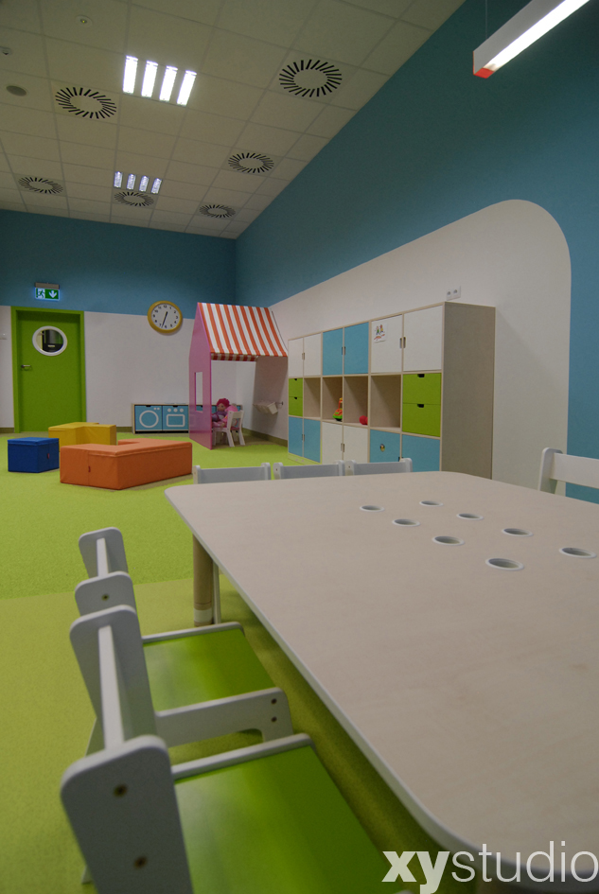

Slide 15
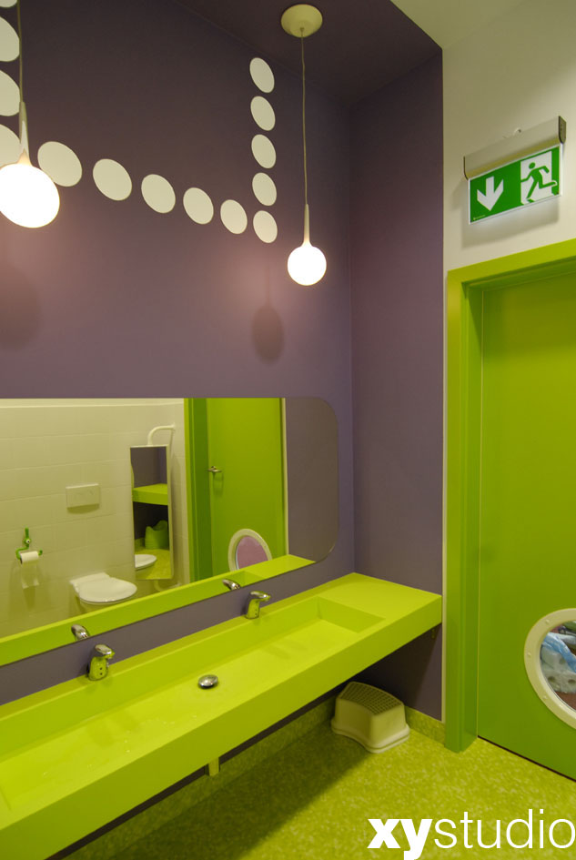

Slide 16
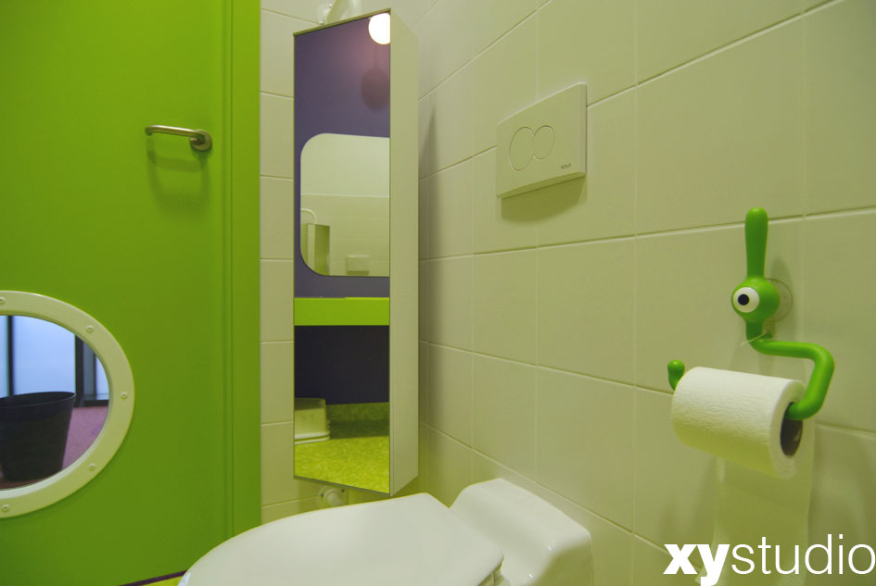

Slide 17
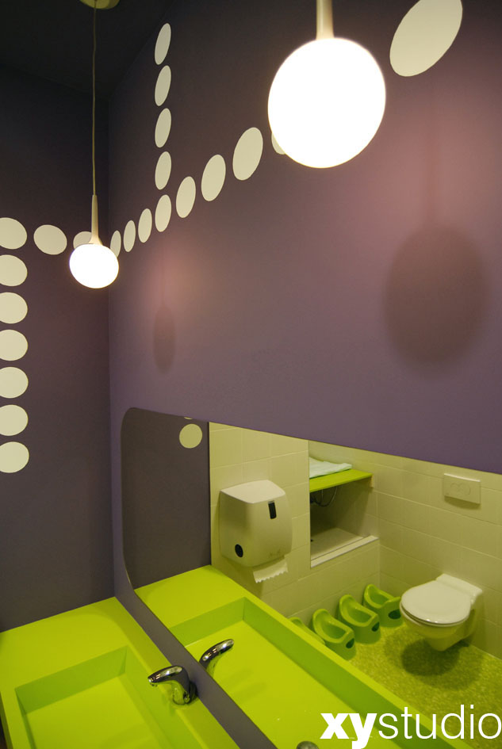

Slide 18
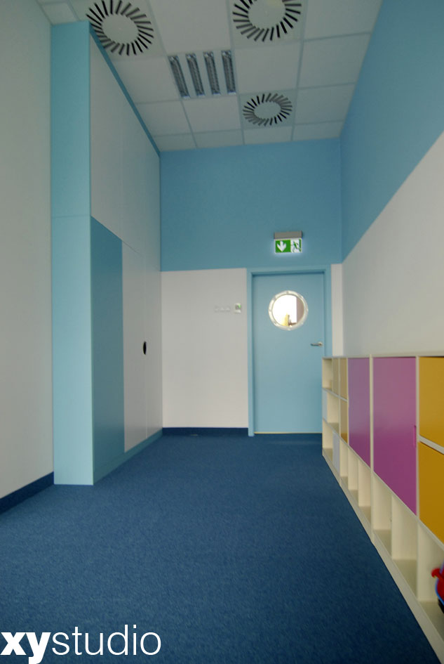

Slide 19
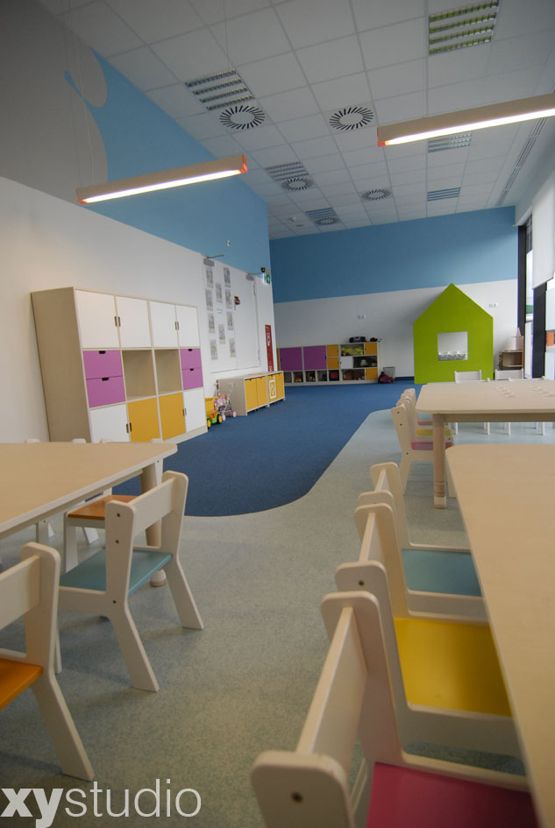

Slide 20
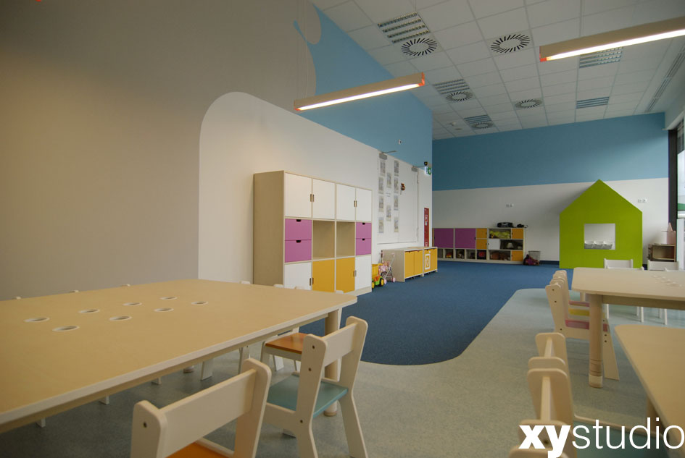

Slide 21
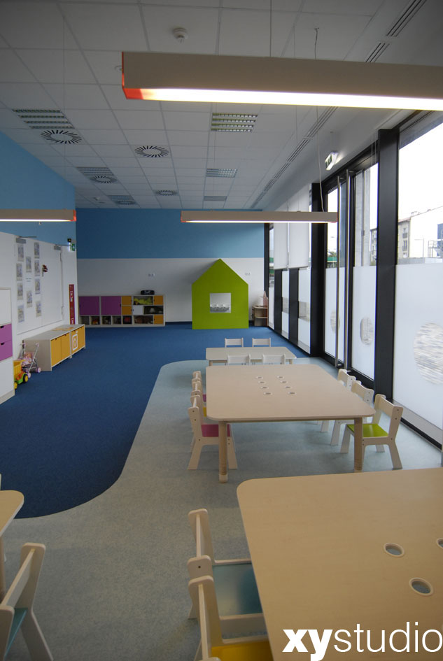

Slide 22
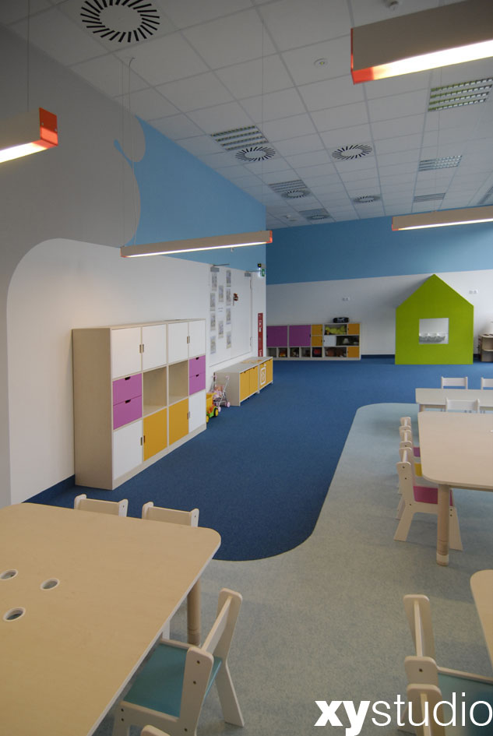

Slide 23
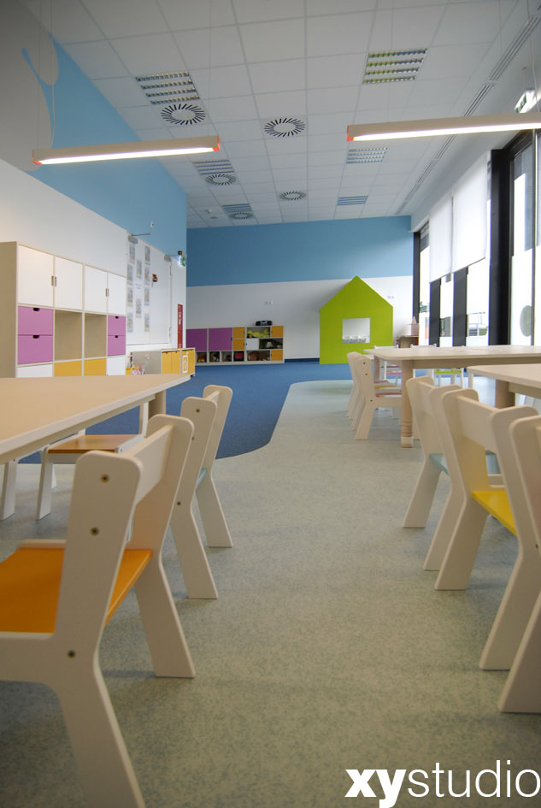

Slide 24
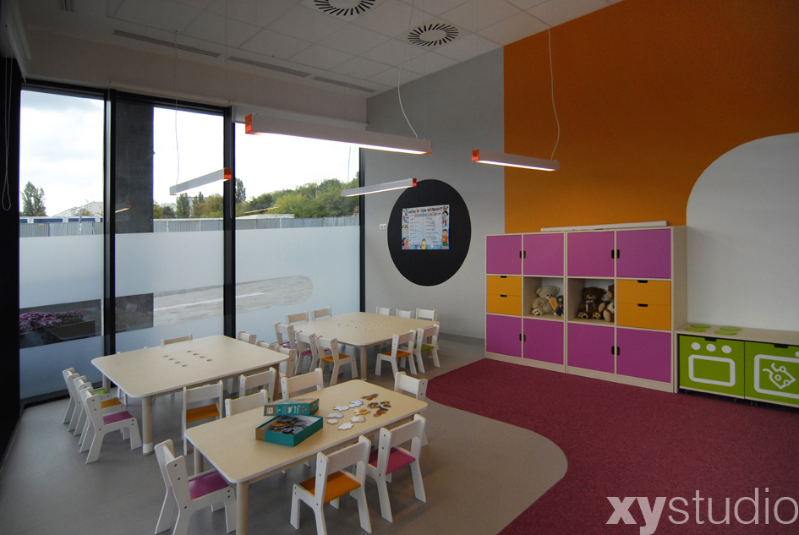

Slide 25
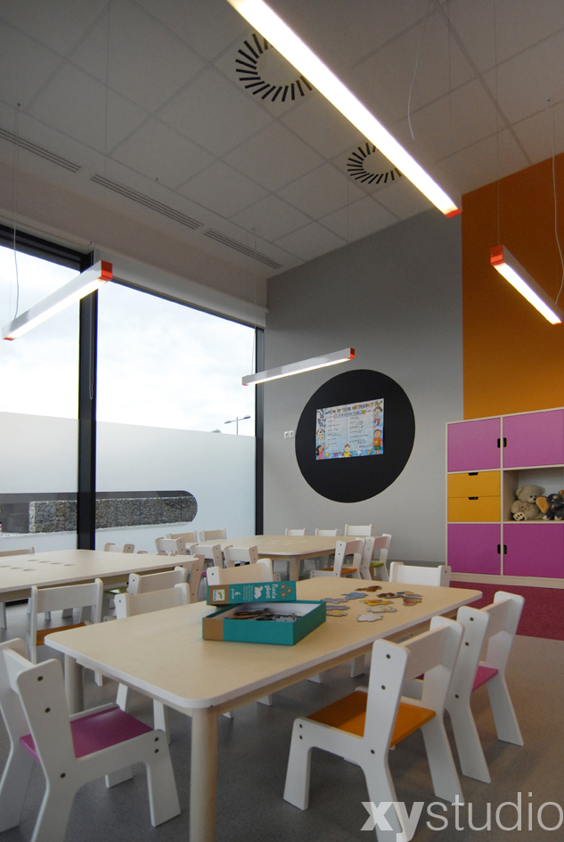

Slide 26
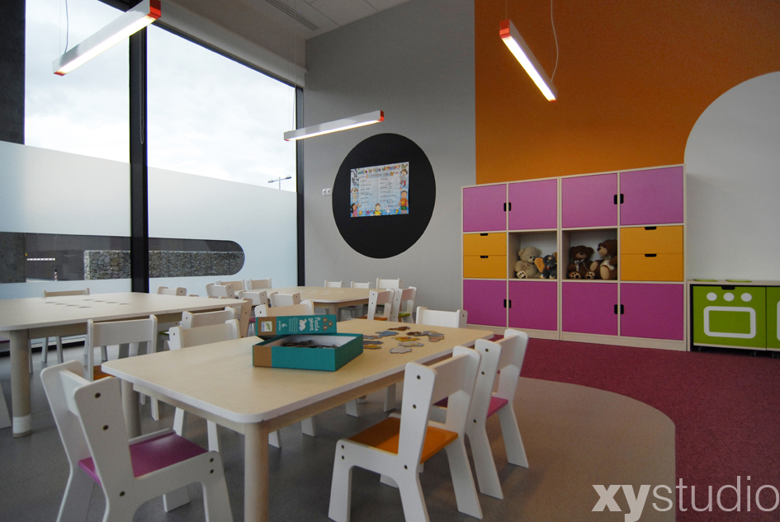

Slide 27
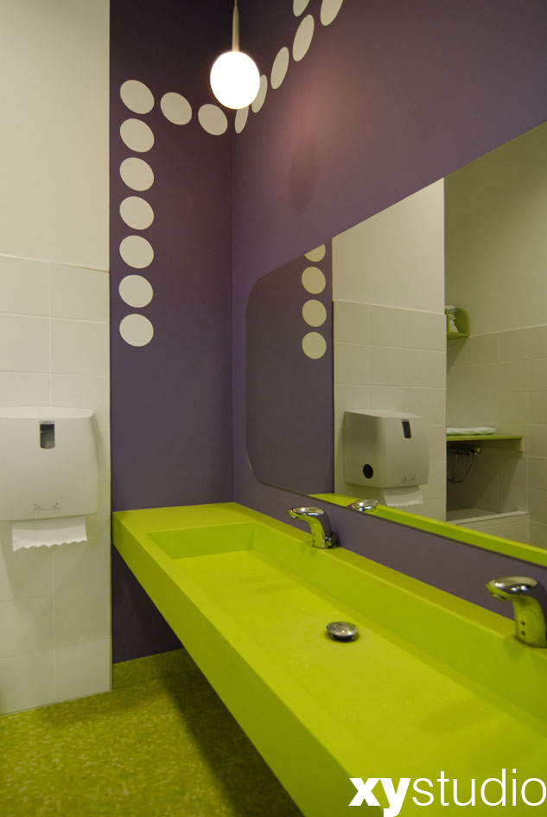

Slide 28
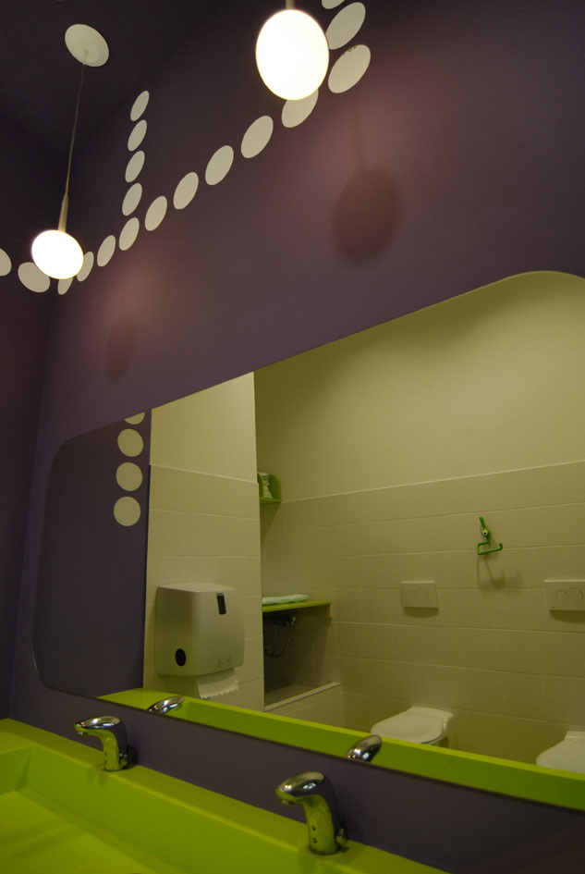

Slide 29
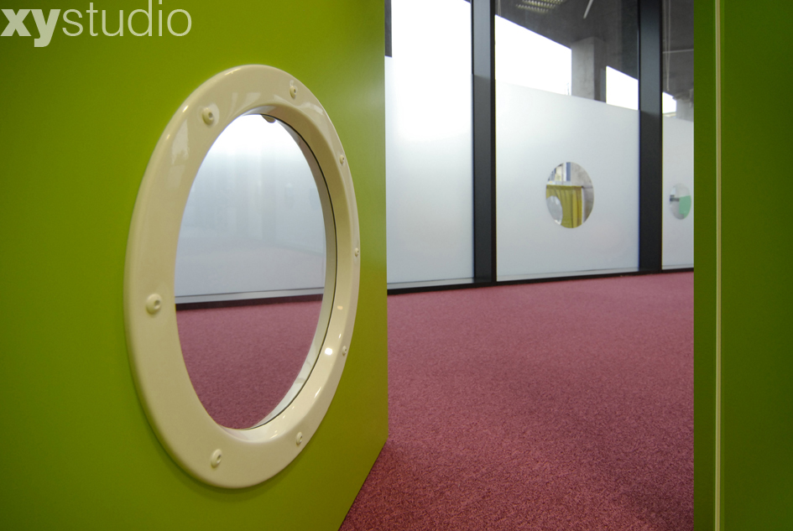

Slide 30
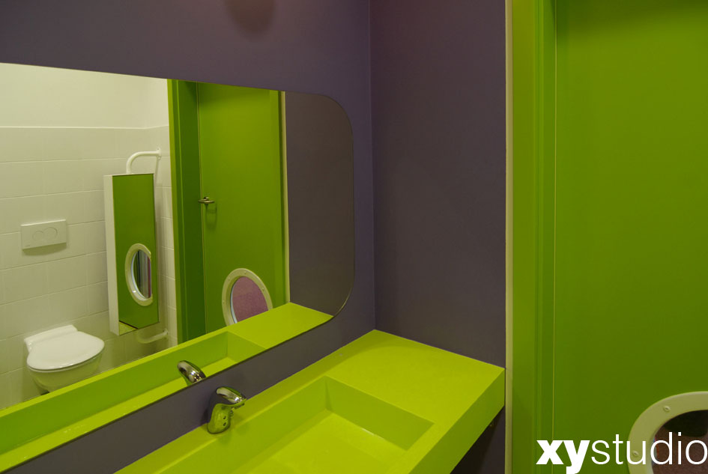

Slide 31
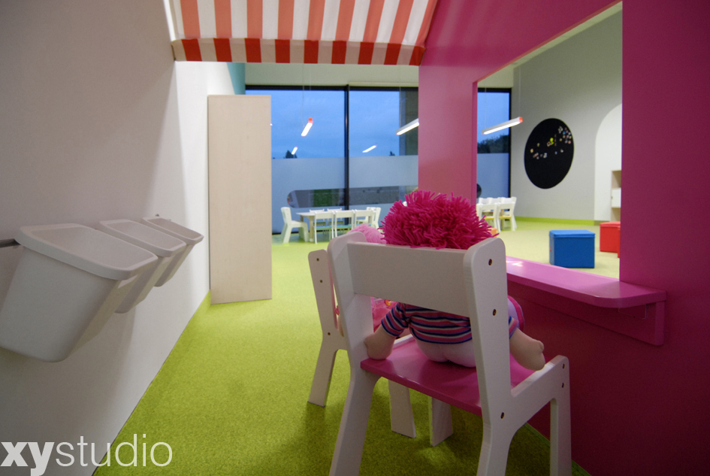

Slide 32
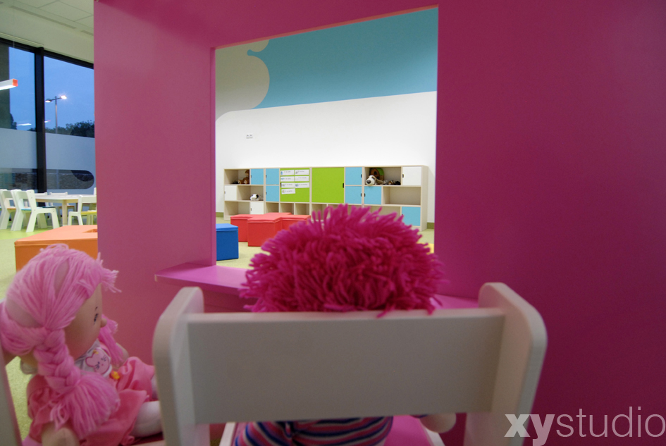

Slide 33
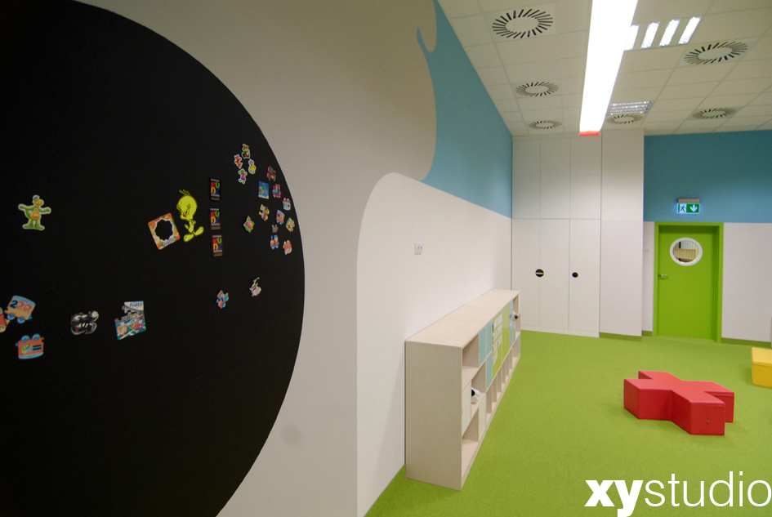

Slide 34
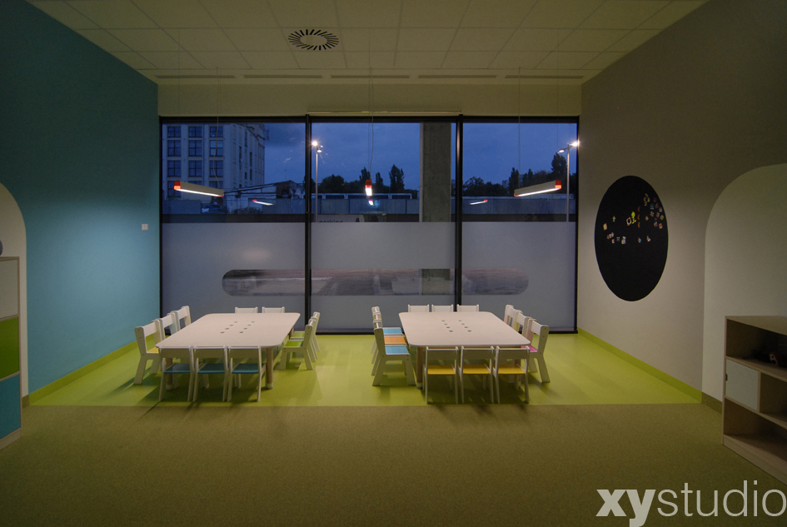

Slide 35
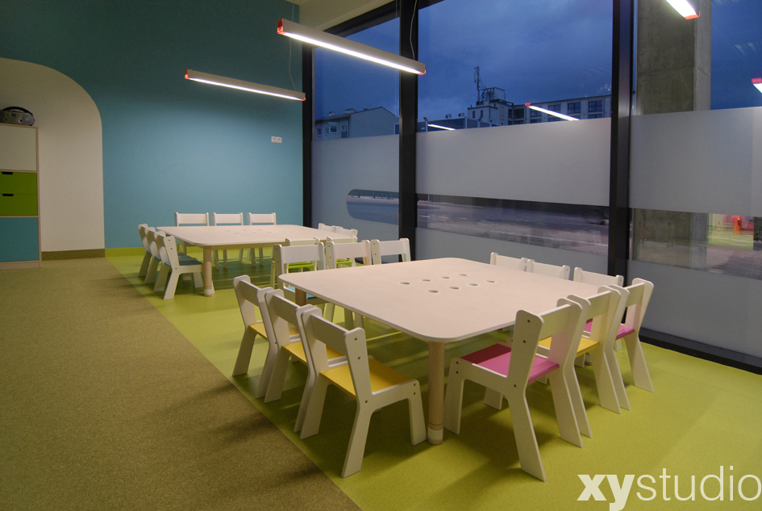

Slide 36
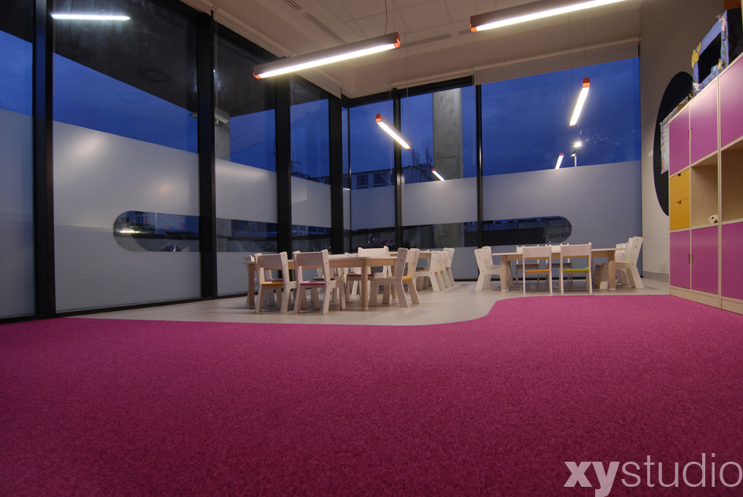

Slide 37
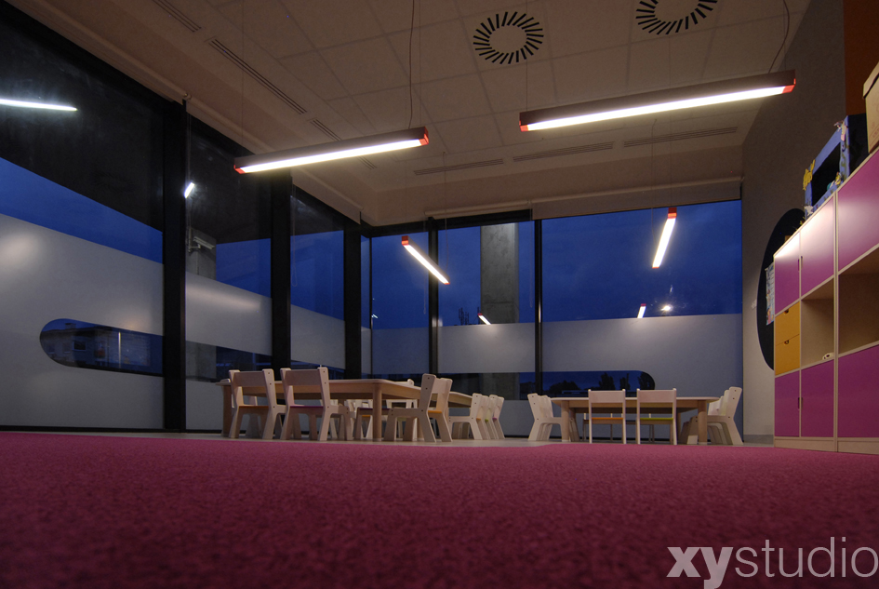

Slide 38
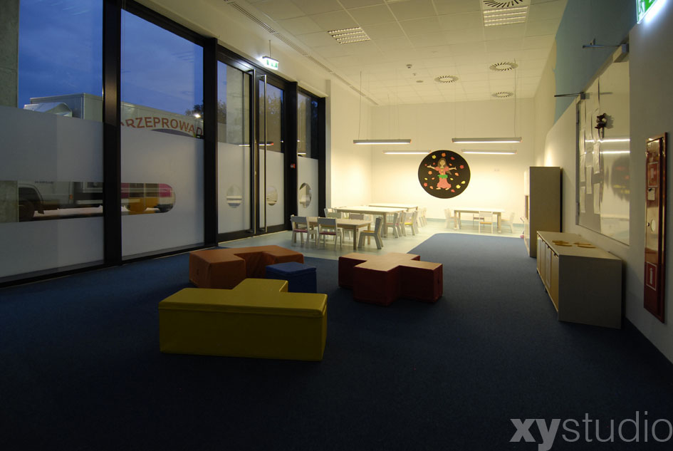

Slide 39
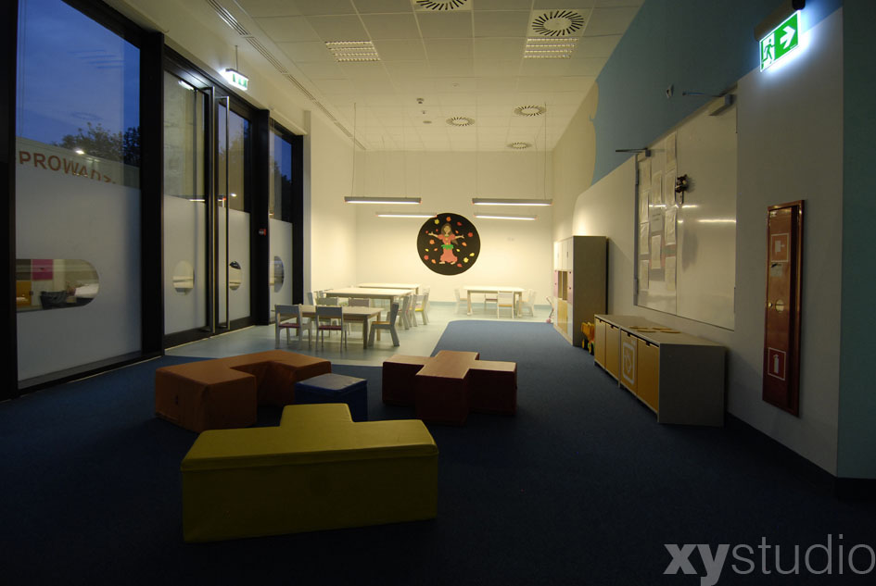

Slide 40
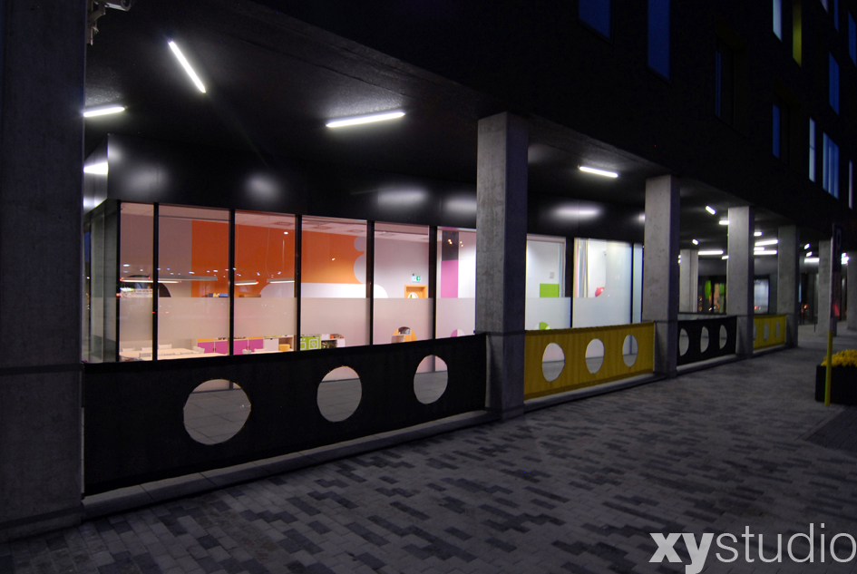

Slide 41
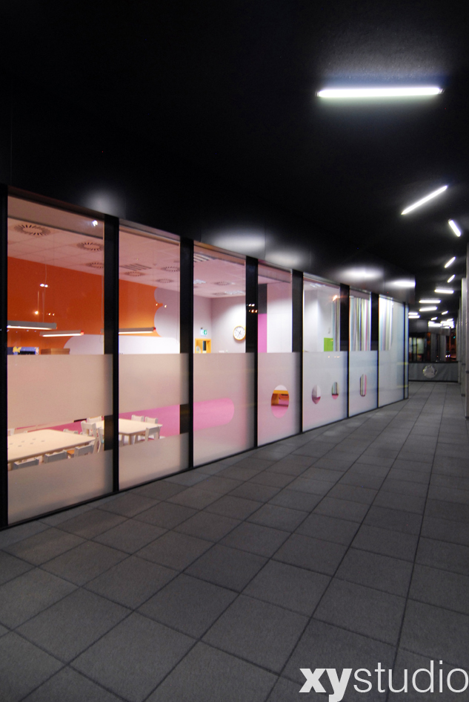

Slide 42
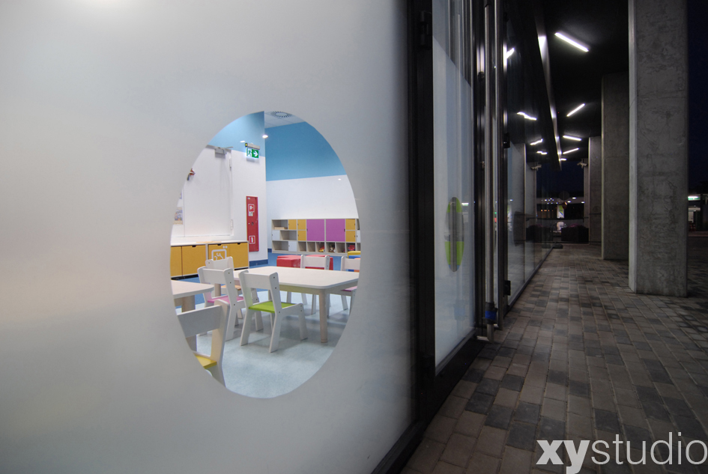

Slide 43
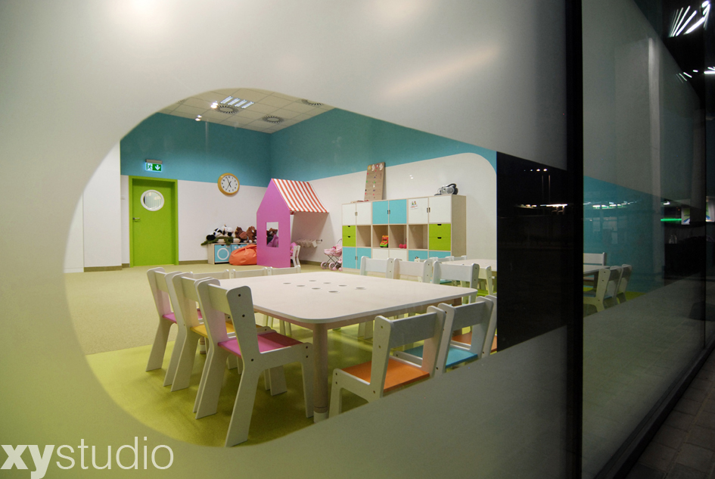

Slide 44
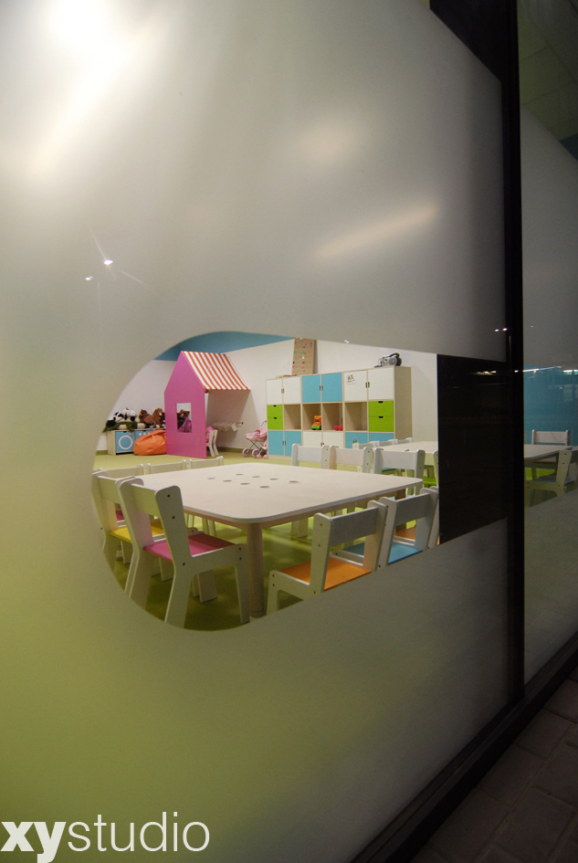

Slide 45
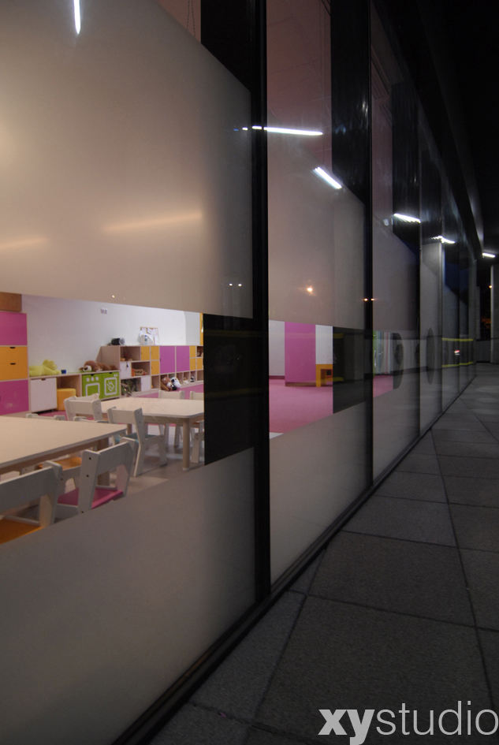

Slide 46
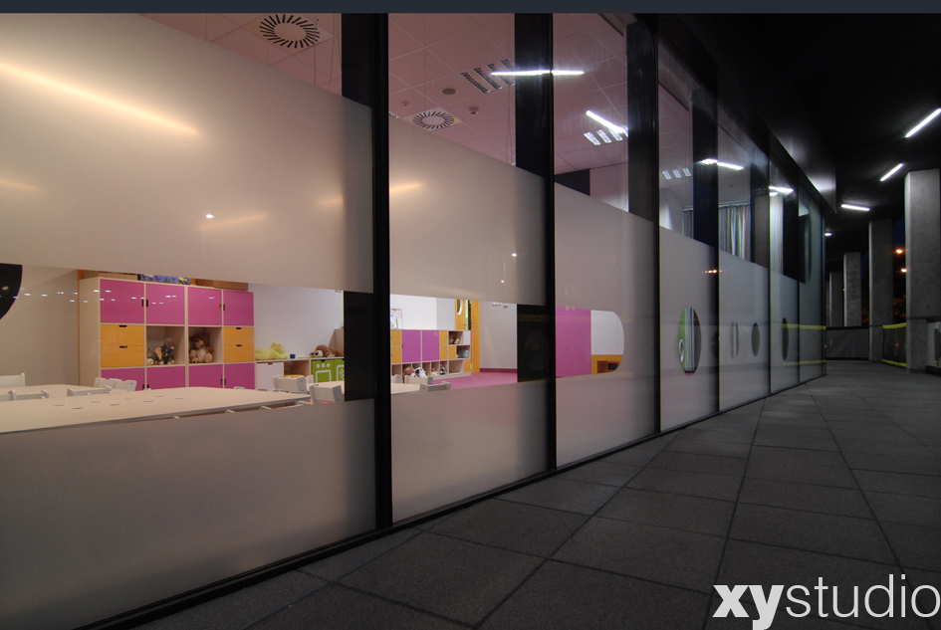

Slide 47
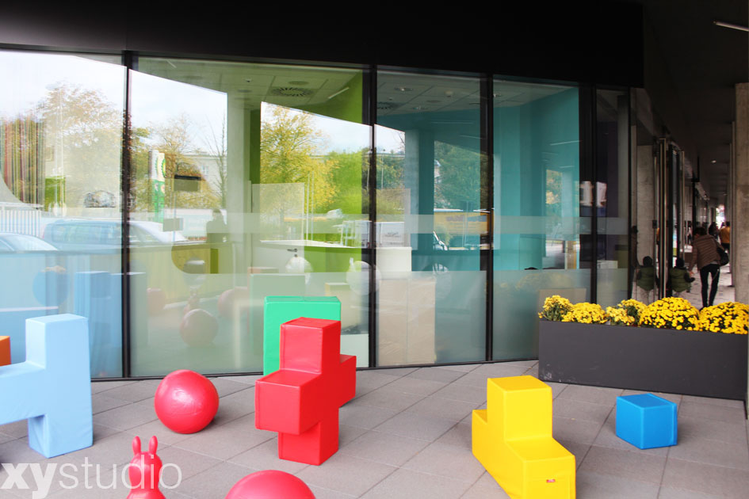

Slide 48
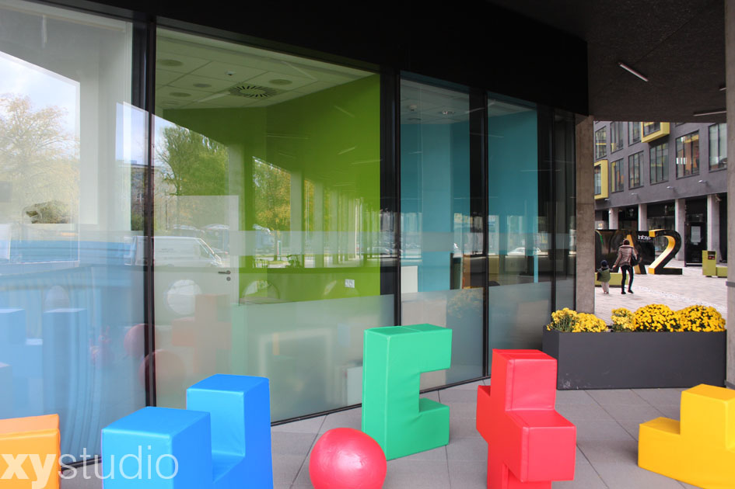

Slide 49
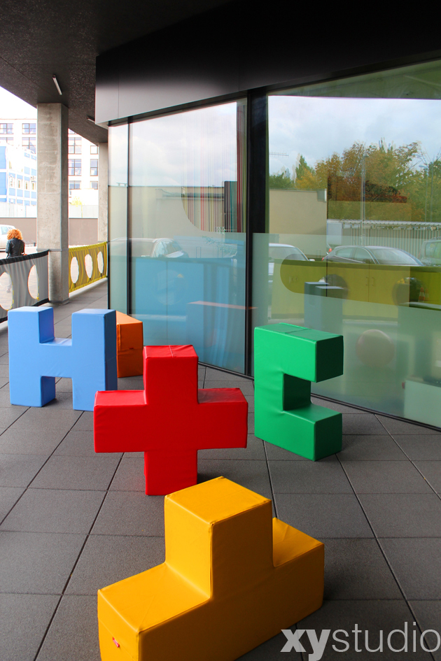

Slide 50
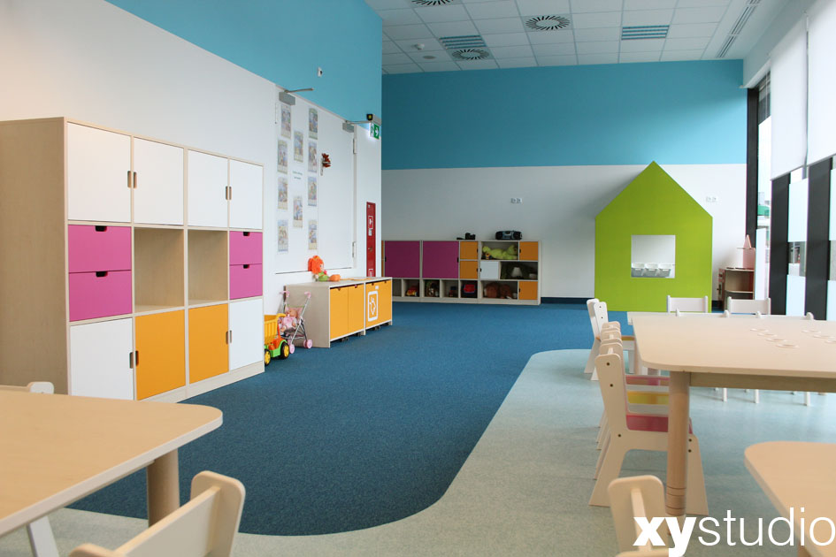

Slide 51
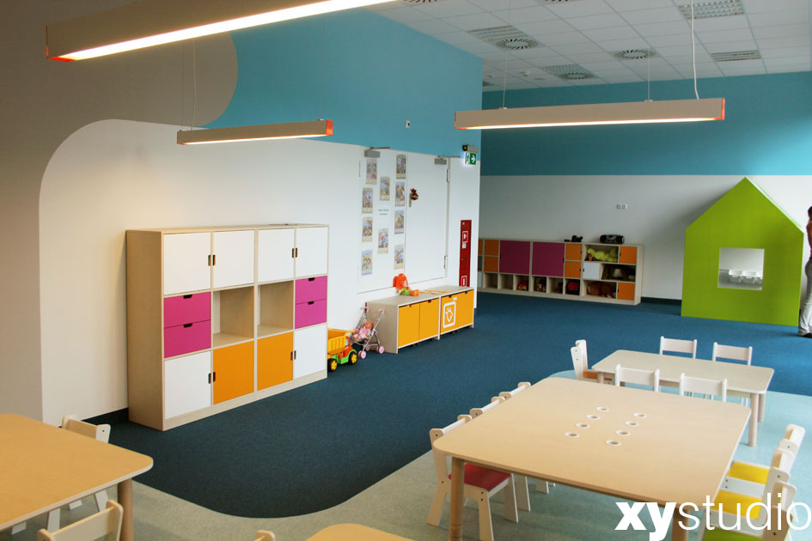

Slide 52
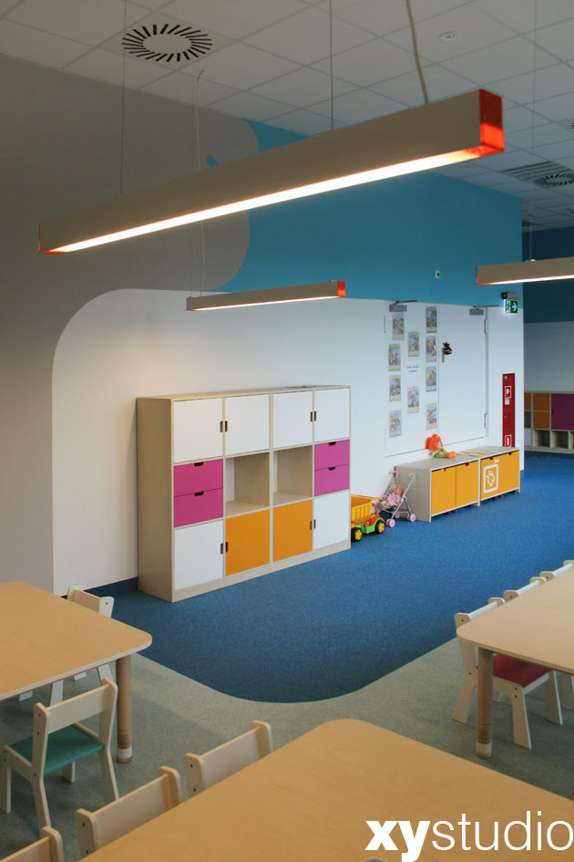

Slide 80
Dziękuję za uwagę
Centrum Rozwoju Dziecka Sp. z o.o. ul. Rydygiera 19/116,
01-793 Warszawa
www.kids-co.pl
biuro@kids-co.pl

